Slide 1
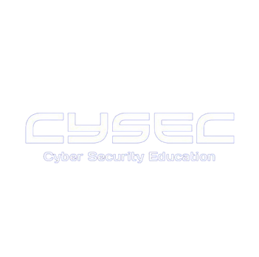
MITM ATTACK
Man In The Middle
Pemateri HAN DHCP

Slide 2
Apa Itu MitM?
Tentang
adalah serangan siber yang dilakukan untuk mencuri informasi dan memata-matai korban.
Tujuan Pelaku
Informasi Pribadi
Data Keuangan
Data Bisnis
Informasi rahasia atau rahasia negara juga bisa menjadi target bagi penyerang MITM, terutama dalam konteks spionase atau intelijen.
Penyerang dapat mencoba mencuri informasi keuangan, seperti nomor kartu kredit, nomor rekening bank, atau data transaksi.
Jika target adalah perusahaan atau organisasi, penyerang mungkin mencari informasi bisnis sensitif, seperti rahasia dagang, informasi pelanggan, atau rencana bisnis.

Slide 3

Cara Kerja MitM
Internet
Korban
Serangan
Cara kerja serangan MITM melibatkan penempatan penyerang di antara dua pihak yang berkomunikasi, sehingga penyerang dapat memantau, merekayasa, atau bahkan memanipulasi komunikasi tersebut.
Hackers & Snoopers

Slide 4
Adapun Beberapa Bentuk Serangan MitM, yaitu:
IP Spoofing
Email Hijacking
HTTP Spoofing
SSL Hijacking
Penyadapan Wifi
Session Hijacking
Cache Poisoning
Spoofing DNS

Slide 5

Indikasi/Tanda
Pemberitahuan Login Ganda
Pemberitahuan login dari lokasi yang tidak biasa dapat menunjukkan bahwa kredensial Anda telah diserang
Pemberitahuan Aktivitas Tak Biasa
Pemberitahuan tentang aktivitas tak biasa pada akun Anda, seperti percobaan masuk tidak sah
Peringatan Keamanan
Menerima peringatan keamanan atau sertifikat SSL/TLS yang tidak cocok.
Perubahan Lalu Lintas Jaringan
Lalu lintas jaringan yang aneh, termasuk permintaan atau respon mencurigakan
Diatas adalah beberapa indikasi/tanda kemungkinan kita telah terkena serangan mitm

Slide 6
Pencegahan
Enkripsi Data
Verifikasi Sertifikat
Gunakan protokol komunikasi yang mendukung enkripsi end-to-end, seperti HTTPS untuk web dan TLS/SSL untuk email dan aplikasi lainnya. Enkripsi akan membuat sulit bagi penyerang untuk membaca atau memanipulasi data yang ditransmisikan
Selalu periksa validitas sertifikat digital saat terhubung ke situs web atau layanan online yang menggunakan HTTPS. Pastikan sertifikat tersebut dikeluarkan oleh otoritas
SECURITY
Perbarui Software
Gunakan VPN
Pastikan semua perangkat lunak dan sistem operasi Anda diperbarui secara teratur dengan patch keamanan terbaru. Ini membantu mengurangi celah
Gunakan layanan Virtual Private Network (VPN) saat terhubung ke jaringan Wi-Fi publik atau tidak terpercaya. VPN memastikan bahwa seluruh lalu lintas Anda dienkripsi, sehingga sulit bagi penyerang untuk melakukan serangan MITM

Slide 7
KESIMPULAN
MATERI
Serangan MITM memanipulasi komunikasi untuk mencuri informasi sensitif. Tanda-tandanya termasuk peringatan keamanan, perubahan perilaku jaringan, dan aktivitas aneh pada perangkat. Pencegahan termasuk enkripsi data, verifikasi sertifikat, pembaruan perangkat lunak, dan penggunaan VPN. Dengan langkah-langkah ini, keamanan informasi dalam komunikasi online dapat ditingkatkan

Slide 8
THANK YOU
Pemateri HAN DHCP

